Slide 1
Expressions polylexicales : variabilité et similarité
Caroline PASQUER
15/01/2018, PARSEME-FR consortium meeting, Marseille
Dir. Thèse : A. SAVARY, C. RAMISCH, J.Y. ANTOINE

Slide 2
Plan
Contexte
Etat de l’art
Motivation
Expérimentations
Perspectives

Slide 3
Contexte
Contexte
Etat de l’art
Motivation
Thèse 2016-2019 :
“ Garder la trace, mettre de l'ordre et relier les points : modéliser l'ambiguïté, la variation et la compositionalité des expressions polylexicales ”
ANR PARSEME-FR
(Syntactic PARSing and Multiword Expressions in French)
⇨ identification d‘EP
Expériences
Perspective

Slide 4
état de l’art

Slide 5
EP : Caractéristiques
Contexte
Etat de l’art
Motivation
≥ 2 unités graphiques (“contre-braquer”)
Idiosyncrasie : ‘AB’ ≠ ‘A’ + ‘B’
▪ “faire-valoir”_{Nom}≠ faire_{Verbe} + valoir_{Verbe}
▪ “avoir du pain sur la planche” ≠ +
Exemples :
“boîte noire”
“Valéry Giscard d’Estaing”
“avoir du pain sur la planche”
“prendre une décision”
“afin de”
“24 novembre 2017”
…
Description linguistique (nature, type, variabilité) + applications
Expériences
Perspective
nominales
ID
LVC
…
verbales = EPV
loc. prep.
date

Slide 6
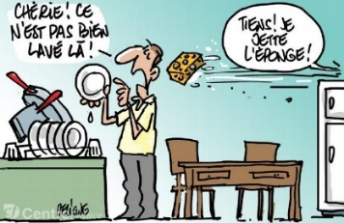
EP : Variabilité
Contexte
Etat de l’art
Motivation
≥ années 1980 [Gross ] …. ≥ 2002 [Sag et al.]
Éléments lexicalisés : “ad hoc”
“il mange maintenant les pissenlits par la racine”
bouffe # dents-de-lion
# petits pissenlits
discontinuité
EPV : variabilité morpho-syntaxique
“je prends une décision”
“ applicable aux décisions autres que celles prises”
 Continuum [Tutin] 
Lecture idiomatique / littérale
“jeter l’éponge” ≠ “jeter une éponge”
Expériences
Perspective
http://www.larep.fr

Slide 7
EP : Applications TAL
Contexte
Etat de l’art
Motivation
EP fréquentes [Jackendoff]
✓ Lexiques
✗ Variabilité
✗ Nouvelles EP :
Requêtes Google en fonction des années
https://trends.google.fr/trends/
Expériences
Perspective

Slide 8
EP : Applications TAL
Contexte
Etat de l’art
Motivation
Traduction : EP = contrainte
“avoir un chat dans la gorge” = “to have a frog in one’s throat”
Parsing : 8 % d’erreurs [Baldwin]
“il pleut des cordes de Paris à Marseille”
Expériences
Perspective
http://lindat.mff.cuni.cz/services/udpipe

Slide 9
Motivation : Variabilité des EPV ?
Contexte
Etat de l’art
Motivation
Impact sur la détection :
Discontinuités (“fait encore appel”)
[Kulkarni et Finlayson] F_{discont} = 0,6 > F_{discont} = 0,2
[Vincze et al.] F_{discont} = 0,8 > F_{discont} = 0,6
Corpus PARSEME ⇨ EPV :
= TRAIN + TEST détection = 90%  55 %
Exploitation de la variabilité :
Génération/fusion de variantes
Performance de détection auto
Restrictions de variabilité ⇨ détection EP
⇨ lecture id. / litt.
EPV : description + mesure de variabilité
Expériences
Perspective

Slide 10
expérimentations

Slide 11
Variabilité des EPV : corpus
Contexte
Etat de l’art
Motivation
Expériences
Annotation
Perspective
LVC = Light Verb Constructions : “faire référence”
ID = idiomes : “avoir du pain sur la planche”
IReflV = verbes intrinsèquement réflexifs : “se prélasser”, “se rendre”,…
*prélasser ≠rendre
 TRAIN (4462 occ.):
LVC : 672 EPV (1362 occ. )
ID : 502 EPV (1786 occ. )
IReflV : 251 EPV (1313 occ. )

Slide 12
Contexte
Variabilité des EPV : description
Etat de l’art
Motivation
Expériences
Annotation
Variabilité corpus
Perspective
(a) (b) (c) (d) (e)
(a) il pleut / *je pleus
(b) prendre […] décision(s) : 17 LVC + 12 ID (608 occ.)
(c) la décision prise / a été prise / se prend
(d) la décision qu’il prend
(e)

Slide 13
Contexte
Variabilité des EPV : détection
Etat de l’art
Motivation
Expériences
Annotation
Variabilité corpus
Détection auto
Perspective
Mesure de similarité
Variantes ⇨ 55 % détectées
①“je prends une décision”② “il prend une décision”
③ “les décisions que tu as prises”
■

Slide 14
Contexte
Mesure de Variabilité des EPV
Etat de l’art
Motivation
Expériences
Annotation
Variabilité corpus
Détection auto
Mesure variabilité
Perspective
Validité ?
⇨ Comparaison Tutin: Verbe-(Det)-Nom

Slide 15
Contexte
Mesure de Variabilité des EPV : méthode
Etat de l’art
Motivation
Similarité entre 2 variantes “prendre décision”
S_{Sørensen-Dice} = $\frac{2 (A\bigcap{B})}{(A+B)}$
Rigidité R $\text{x} = \overline{S\text{x}}$ avec x ∈ {M,S,L}
Variabilité EP = 1 – R ⇨ V_{M}, V_{S}, V_{L}
poids Nom = 1 Det = 0 Verbe = 0
Expériences
Perspective
Corpus UD 2.0
S_{M} = similarité morphologique
S_{S} = syntaxique
S_{L} = linéaire (POS)

Slide 16
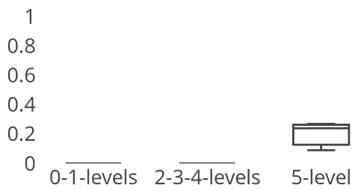
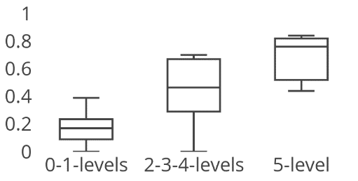
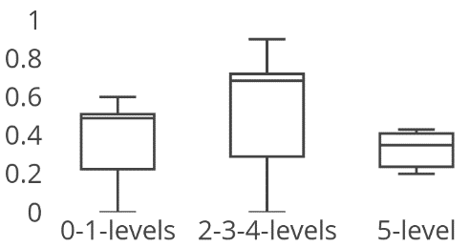
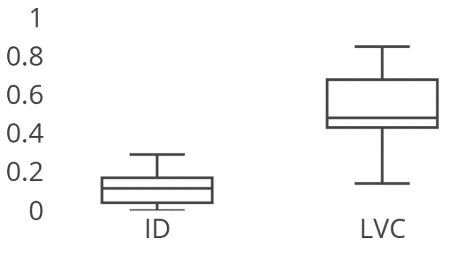
Contexte
Mesure de Variabilité des EPV : résultats
Etat de l’art
Motivation
Validité de la mesure : 18 EPV (270 occ.)
V_{M} V_{L} V_{S}
✓Corrélation avec Tutin
Exploitation de V_{L} : 29 EPV (631 occ.) ≥ 10 occ.
✓ Variabilité ID ≠ LVC
Expériences
Perspective

Slide 17
Perspectives
Contexte
Etat de l’art
Motivation
Expériences
Perspective
Robustifier mesure similarité
Ajouter mesure similarité sémantique
Restriction EPV Verbe-(Det)-Nom (96% LVC, 43% ID)
Généricité de la mesure
?

Slide 18
Des questions ?

Slide 19
Merci pour votre attention

Slide 20
Références
Baldwin,T.,Bender,E.M.,Flickinger,D.,Kim,A.etOepen,S.(2004). Road-testing the English Resource Grammar over the British National Corpus. In Fourth International Conference on Language Resources and Evaluation (LREC 2004), Lisbon, Portugal
Daille, B. et Morin, E. (2005). French-English Terminology Extraction from Comparable Corpora. In Proceedings of the Second International Joint Conference on Natural Language Processing, IJCNLP’05, pages 707–718, Berlin, Heidelberg. Springer-Verlag.
Gross, G. (1988). Degré de ﬁgement des noms composés. Langages, 90:57–72.
Gross, M. (1982). Une classiﬁcation des phrases "ﬁgées" du français. Revue québécoise de linguistique, 11(2)
Jackendoff, R. (1997). The Architecture of the Language Faculty. Numéro 28. Linguistic Inquiry Monographs.
Kulkarni, N. et Finlayson, M. A. (2011). jMWE : A Java Toolkit for DetectingMulti-wordExpressions. In Proceedings of the Workshop on Multiword Expressions : From Parsing and Generation to the Real World, ’11, pages 122– 124, Stroudsburg, PA, USA. Association for Computational Linguistics.
Pasquer, C. (2017). Expressions polylexicales verbales : étude de la variabilité en corpus. In Proceedings of the Conference TALN-RECITAL 2017 , Orléans, France, pages 161–174.
Sag, I., Baldwin, T., Bond, F., Copestak, A. et Flickinger, D. (2002). Multiword expressions : A pain in the neck for NLP. In Proceedings of the 3rd International Conference on Intelligent Text Processing and Computational Linguistics (CICLing-2002), page 1–15, Mexico City, Mexico.
Tutin, A. (2016). Comparing morphological and syntactic variations of support verb constructions and verbal full phrasemes in French : a corpus based study. In PARSEME COST Action. Relieving the pain in the neck in natural language processing : 7th ﬁnal general meeting, Dubrovnik, Croatia.
Villavicencio, A., Bond, F., Korhonen, A. et McCarthy, D. (2005). Editorial : Introduction to the Special Issue on Multiword Expressions : Having a Crack at a Hard Nut. Comput. Speech Lang., 19(4):365–377.
Vincze, V., Zsibrita, J. et Nagy, I. (2013). Dependency Parsing for Identifying Hungarian Light Verb Constructions. In Proceedings of the Sixth International Joint Conference on Natural Language Processing, IJCNLP, pages 207–215, Nagoya, Japan.

Slide 21
http://parsemefr.lif.univ-mrs.fr/parseme-st-guidelines/1.0/?page=060_Specific_tests_-_categorize_VMWEs/030_Idioms

